Slide 1
Personvern og personopplysningsvern
DRI 1001 Digital forvaltning
Dag Wiese Schartum

Slide 2
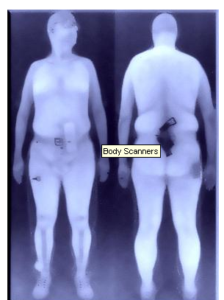
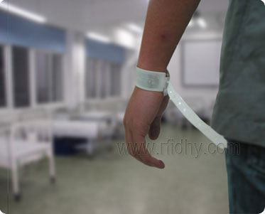

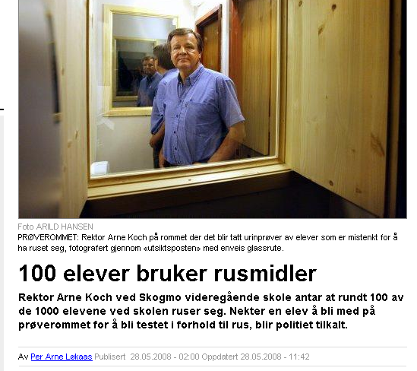
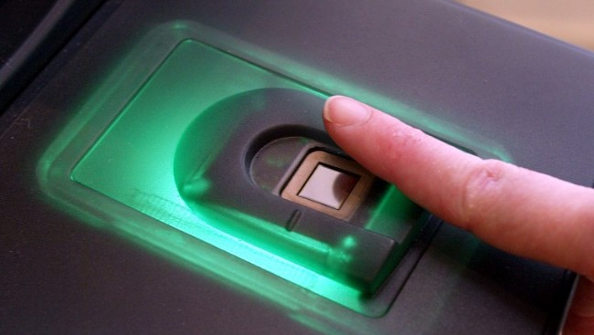
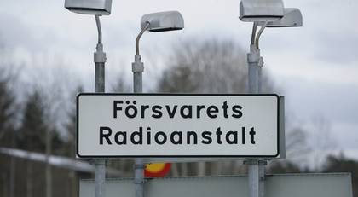
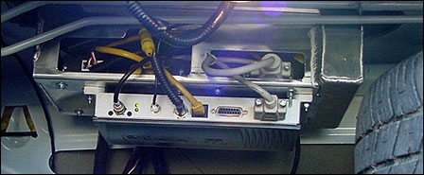
Trenger vi egentlig privatliv?
Hva slags samfunn vil vi ha?

Slide 3
Personvern
- personopplysningsvern
Teknologiuavhengig
krenkelse
Krenkelse ved hjelp av
informasjons- og kommu-
nikasjonsteknologi (IKT)
Private sfærer
Bryte taushetsplikt
informasjon
Kommunikasjons-kontroll
Brevbrudd
kommunikasjon
“Vindustitting”
geografisk
fjernsynsovervåking
Inspisere
“kroppens hulrom”
kroppslig
biometri
psykisk
personlighetstester
Mobbing
Integritet
Autonomi

Slide 4
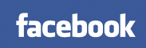
Personvern som interesser og krav
Menneskets integritet, selvbestemmelse og verdighet
opplysnings
Essensen av personvern:
Retten til selv å bestemme over
opplysninger som gjelder deg
Forvaltningsvedtak
Personvernidealet
Helseopplysninger
Personvern-
interesser
Kredittvurdering
Kollektiv/samfunnsmessig avveining
Krav
Individuell avveining
Personverngarantier
“vil heller ha gratis tjeneste”
Tiltak
Personverntiltak ellers

Slide 5
Ulike perspektiver på personvern
Integritetsperspektivet
F.eks.:
Privatliv
“Kroppens hemmeligheter”
Personvern
Maktperspektivet
F.eks.:
Borger - myndighet
Kunde -næringsdrivende
Arb.taker - arb.giver
Student - lærested
Innsatt - fengsel
F.eks.:
Offentlig myndighetsutøvelse
Privates beslutninger
Kan også brukes “proaktivt”
Beslutningsperspektivet

Slide 6
Personverninteresser og -krav
Interessen i
selvbestemmelse
Interessen i
forholdsmessig kontroll
Interessen i
innsyn og kunnskap
Personvern
Interessen i
opplysnings- og behandlings-
kvalitet
Interessen i
brukervennlig behandling

Slide 7
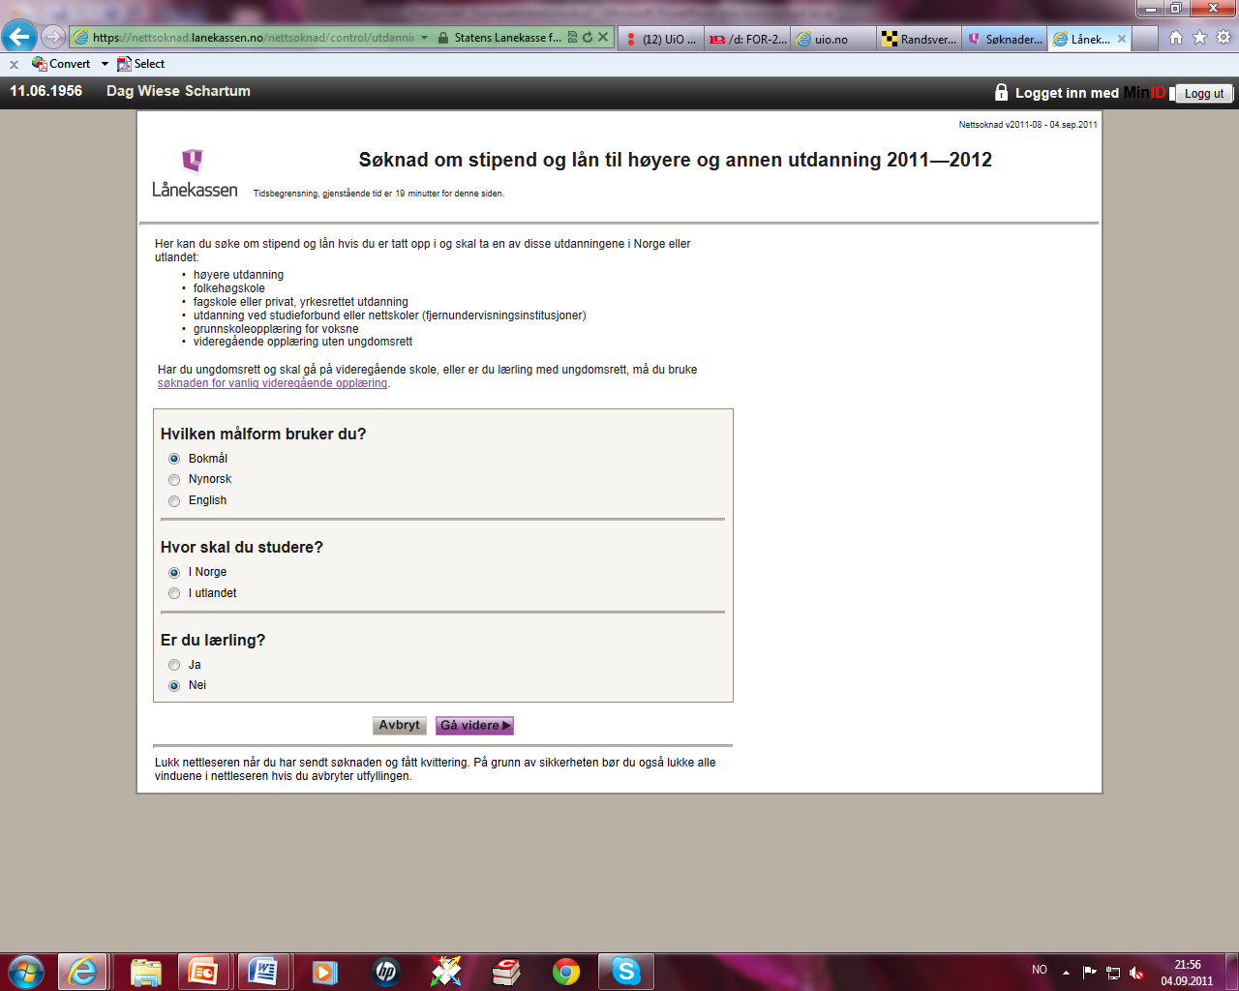
Tenk gjennom: Hvilke personverninteresser har relevans for Lånekassens
søknadsrutine?
“selvbestemmelse”
“innsyn og kunnskap”
“brukervennlig”
“kvalitet”
“kontroll”

